Slide 1


Slide 2
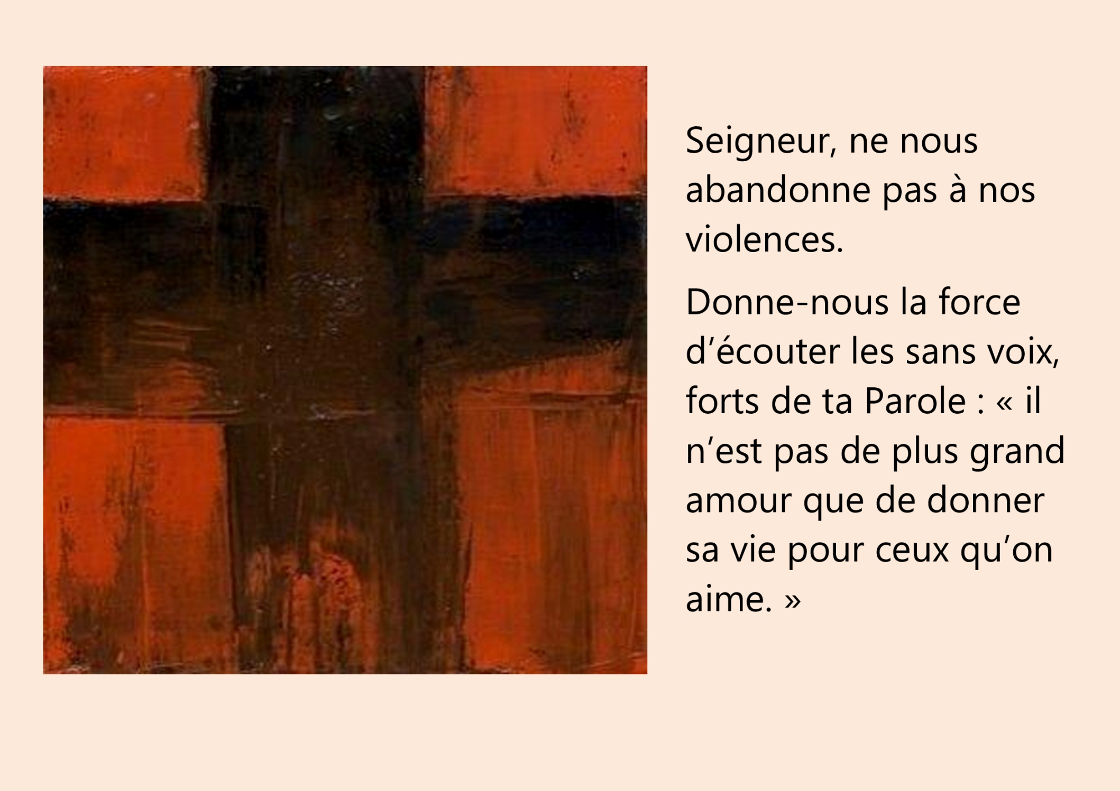

Slide 3


Slide 4


Slide 5


Slide 6
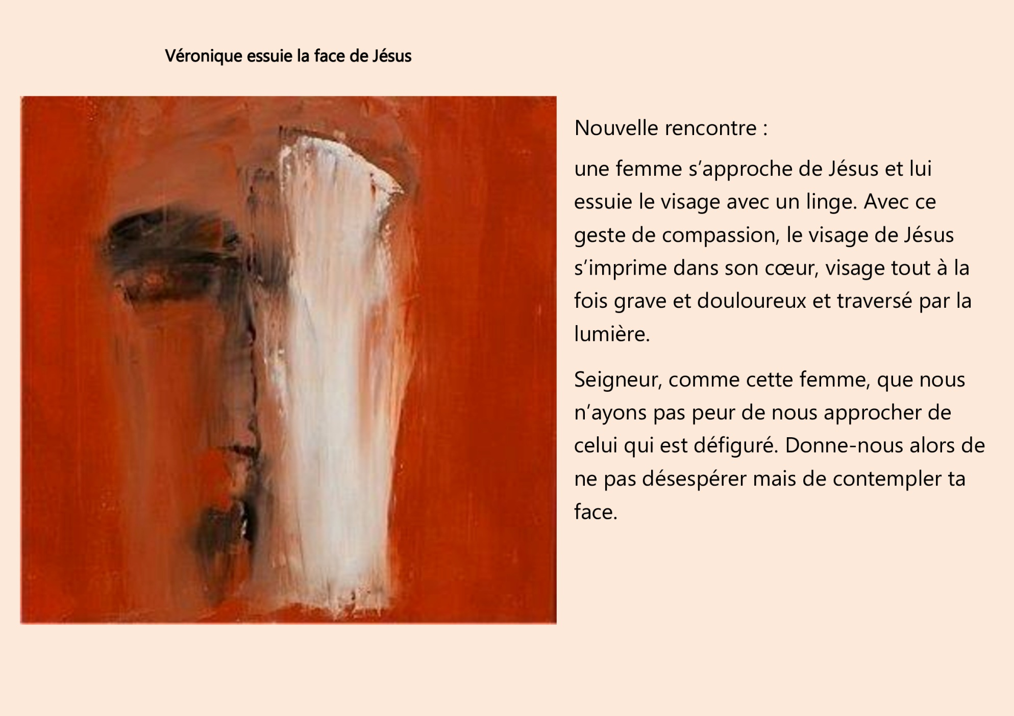

Slide 7
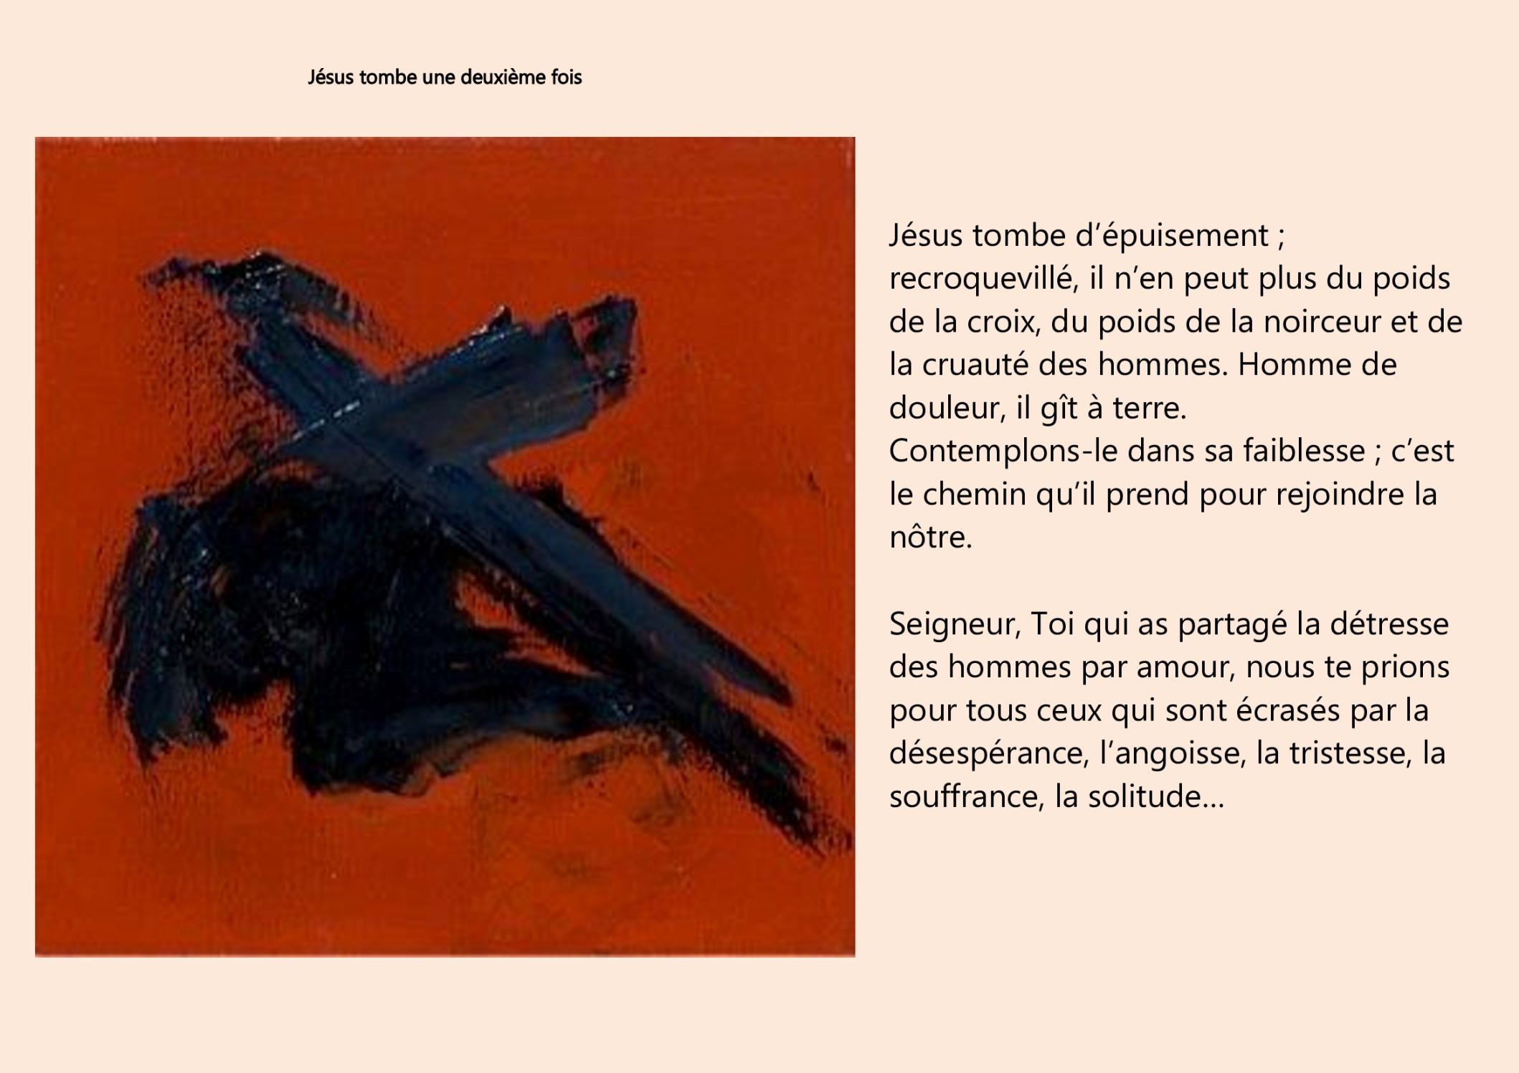

Slide 8


Slide 9
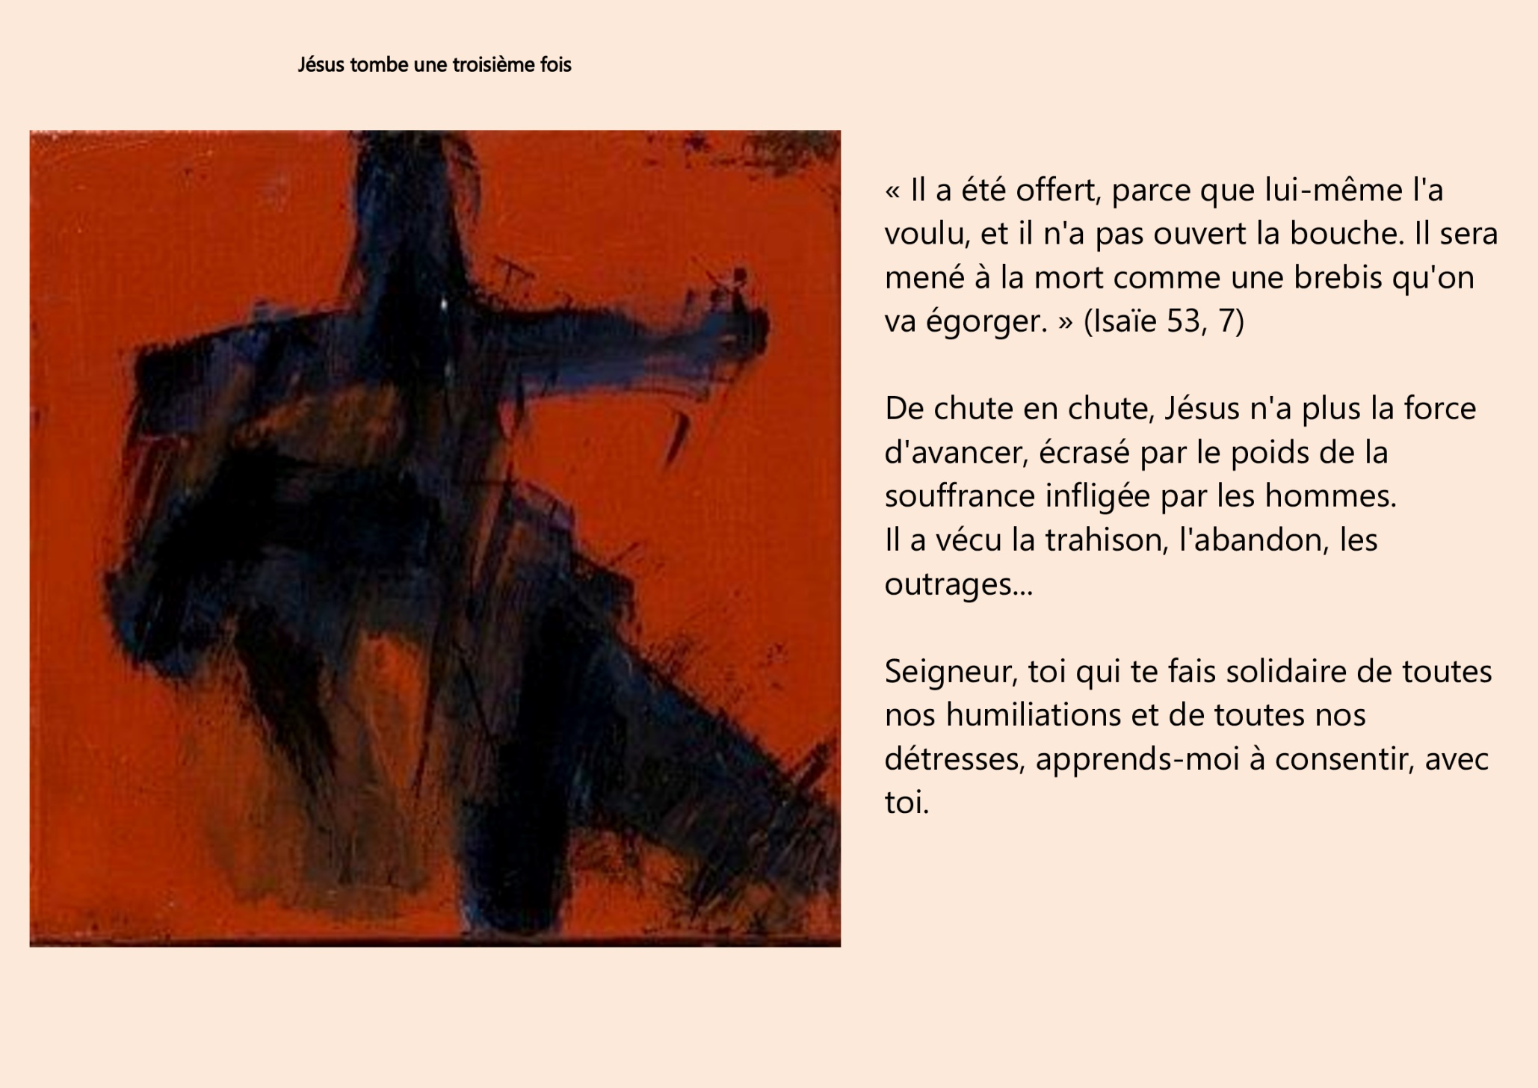

Slide 10
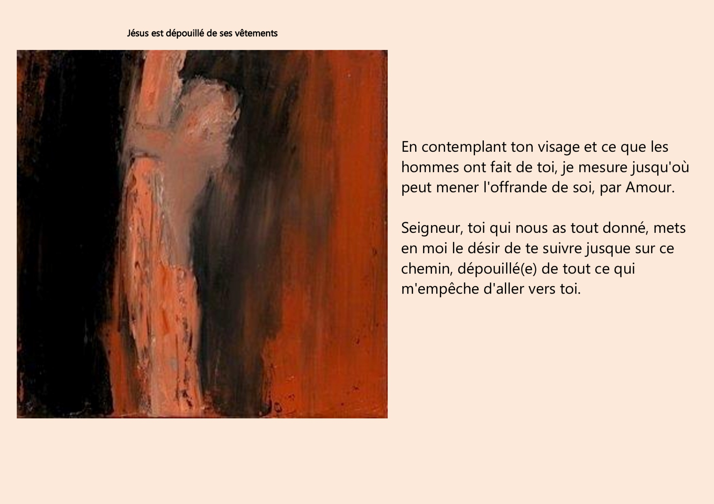
https://youtu.be/53g6OWXme2o

Slide 11
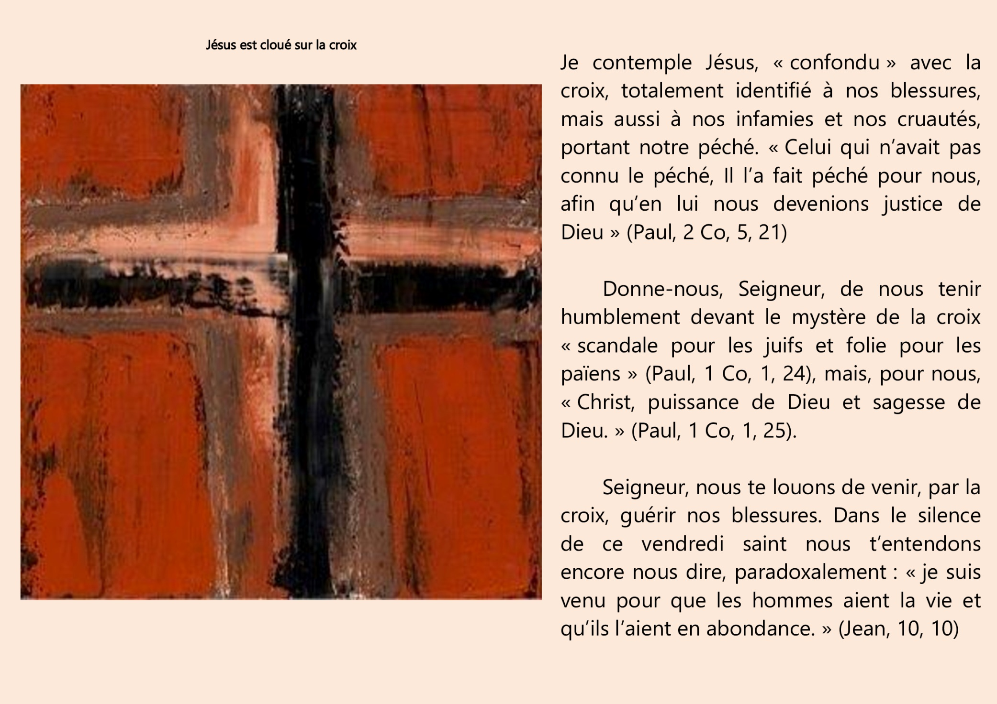

Slide 12
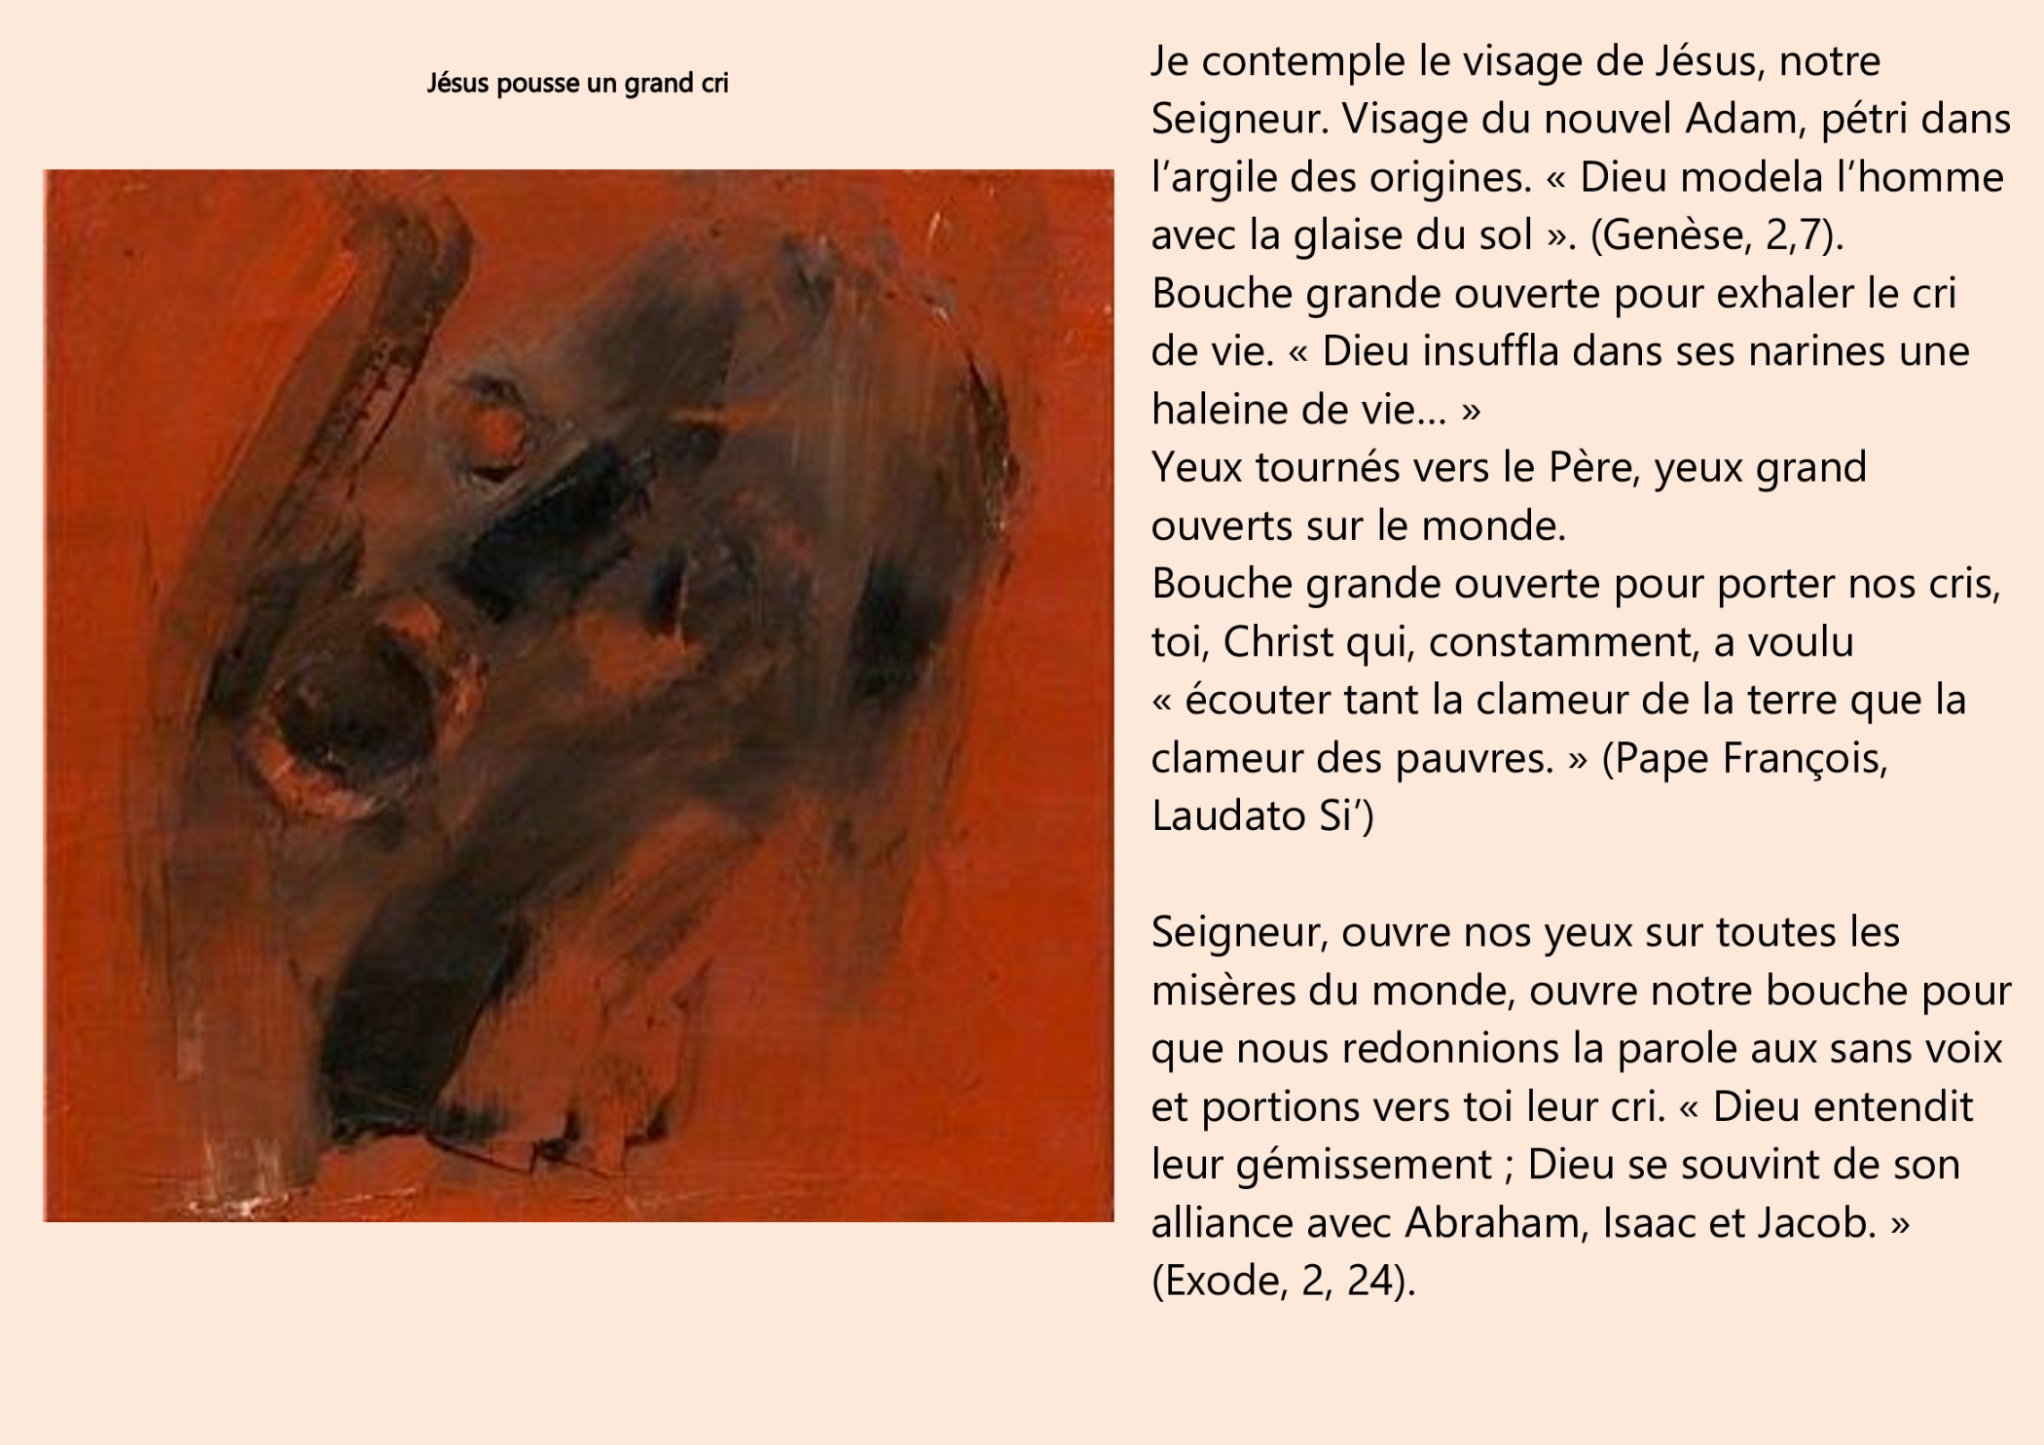

Slide 13
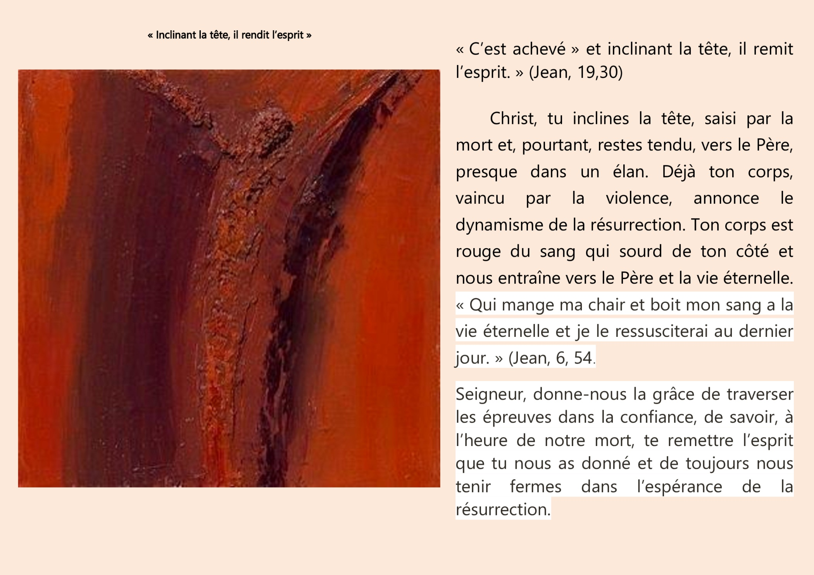
https://youtu.be/lTm4e7jir_c

Slide 14
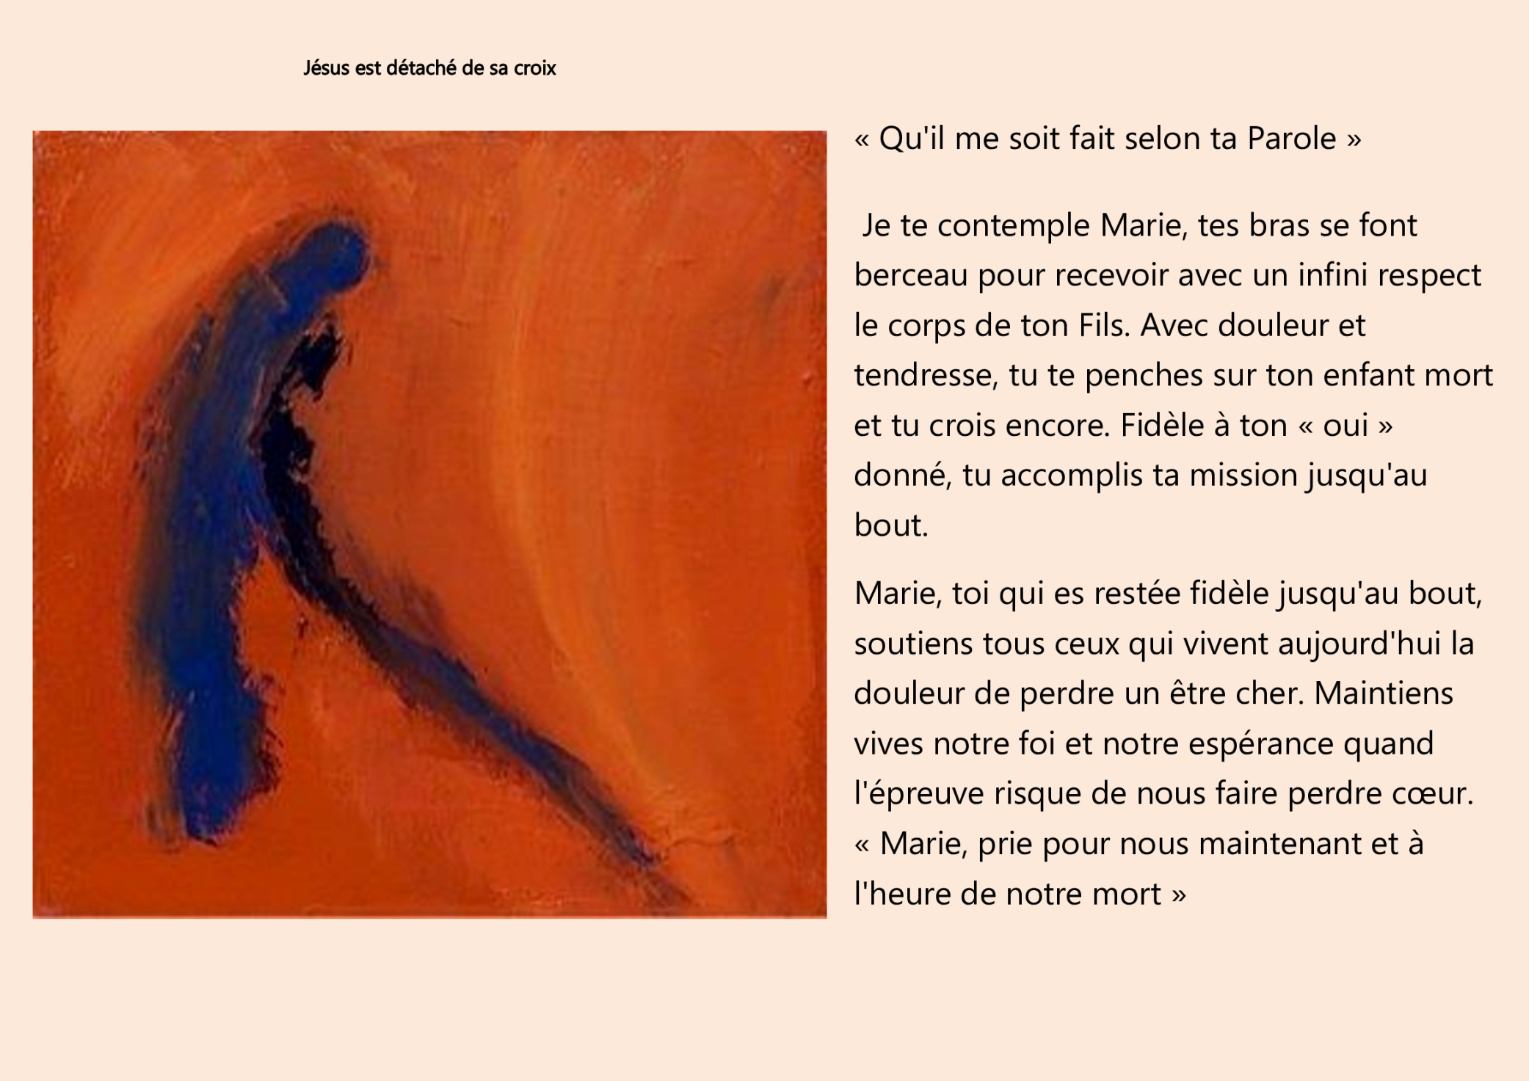
https://youtu.be/zrYxBNziy24

Slide 15
